Slide 2
Portée juridique du SDAGE et du SAGE
08 12 2016 – Montpellier – réseau de FNE LR

Slide 3
PLAN
- LA PLACE DU SDAGE ET DU SAGE DANS LA HIÉRARCHIE DES NORMES
- OPPOSABILITÉ JURIDIQUE DES SDAGE ET SAGE

Slide 4
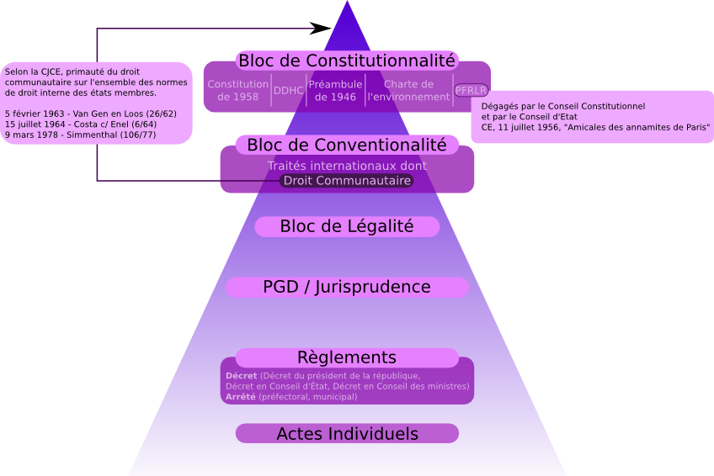
PYRAMIDE
RAPPEL
Directive 2000/60/CE du Parlement européen et du Conseil du 23 octobre 2000 établissant un cadre pour une politique communautaire dans le domaine de l’eau
Loi sur l’Eau et les Milieux Aquatiques (LEMA) du 30 décembre 2006
=> article L 211-1 et suivant du CE
Décisions juridictions administratives
=> article R 211-1 et suivant du CE
=> SDAGE
=> SAGE
Autorisation loi sur l’eau

Slide 5
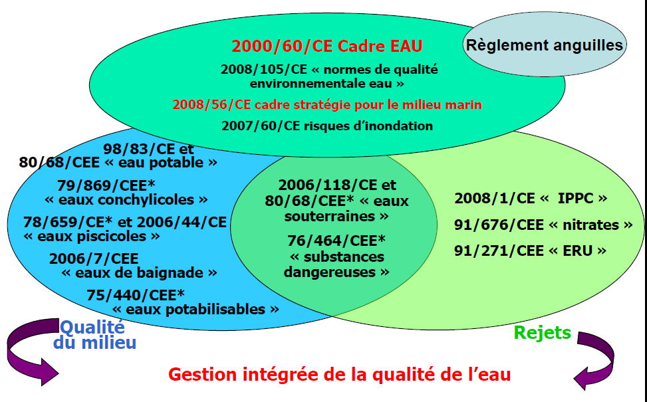
HIÉRARCHIE DES NORMES
LE DROIT EUROPÉEN
Atteindre le bon état des eaux en 2015

Slide 6
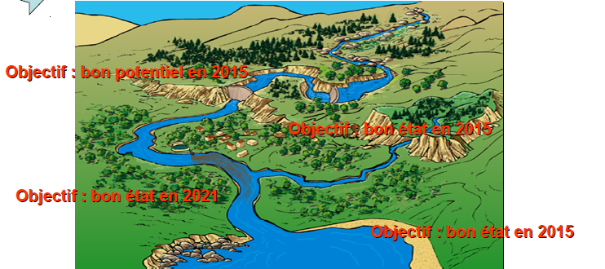
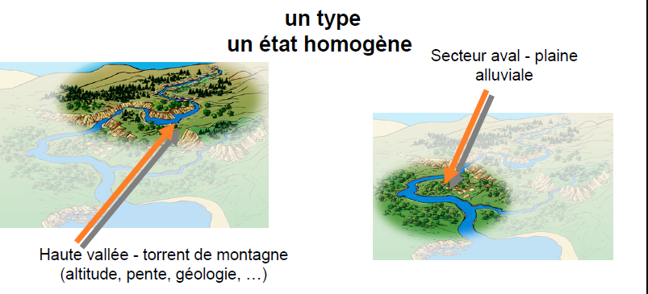
Atteindre le bon état « masse d’eau » par « masse d’eau »
Rivières / Plans d’eau / Eaux souterraines / Lagunes
Zones côtières

Slide 7
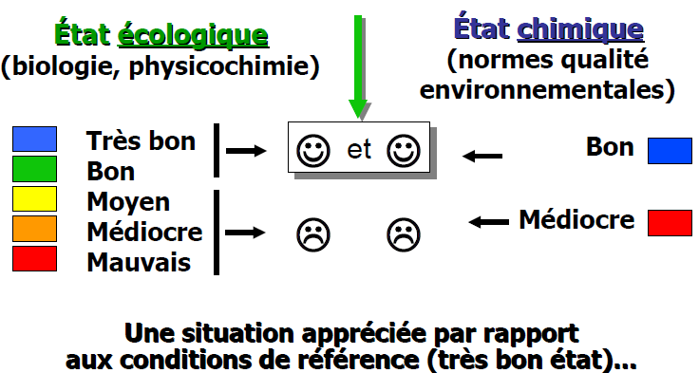
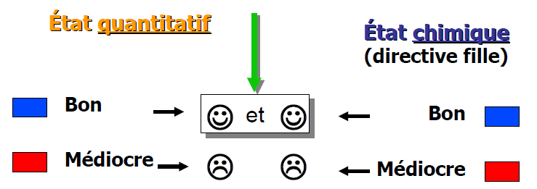
Le bon état, c’est quoi ?
En surface :
Sous terre :

Slide 8
HIÉRARCHIE DES NORMES
La loi sur l’eau => « l’ objectif de gestion équilibrée et durable de la ressource en eau » (L 211-1)
Cette gestion prend en compte les adaptations nécessaires au changement climatique et vise à assurer :
1°) La prévention des inondations et la préservation des écosystèmes aquatiques, des sites et des zones humides;
2°) La protection des eaux et la lutte contre toute pollution;
3°) La restauration de la qualité de ces eaux et leur régénération ;
4°) Le développement, la mobilisation, la création et la protection de la ressource en eau ;
5°) La valorisation de l'eau comme ressource économique ;
6°) La promotion d'une utilisation efficace, économe et durable de la ressource en eau ;
7°) Le rétablissement de la continuité écologique au sein des bassins hydrographiques.

Slide 9
Les priorités de la gestion équilibrée et durable
Priorité satisfaire les exigences :
de la santé, de la salubrité publique, de la sécurité civile
l'alimentation en eau potable de la population.
Puis, satisfaire ou concilier les exigences :
de la vie biologique du milieu récepteur
du libre écoulement des eaux et de la protection contre les inondations ;
de l'agriculture, des pêches et des cultures marines, de la pêche en eau douce, de l'industrie, de la production d'énergie, en particulier pour assurer la sécurité du système électrique, des transports, du tourisme, de la protection des sites, des loisirs et des sports nautiques ainsi que de toutes autres activités humaines légalement exercées.

Slide 10
HIÉRARCHIE DES NORMES
La pêche => « Article L430-1 du CE)
La préservation des milieux aquatiques et la protection du patrimoine piscicole sont d'intérêt général.
La protection du patrimoine piscicole implique une gestion équilibrée des ressources piscicoles dont la pêche, activité à caractère social et économique, constitue le principal élément.
Les dispositions du présent titre contribuent à une gestion permettant le développement de la pêche de loisir dans le respect des espèces piscicoles et du milieu aquatique.

Slide 11
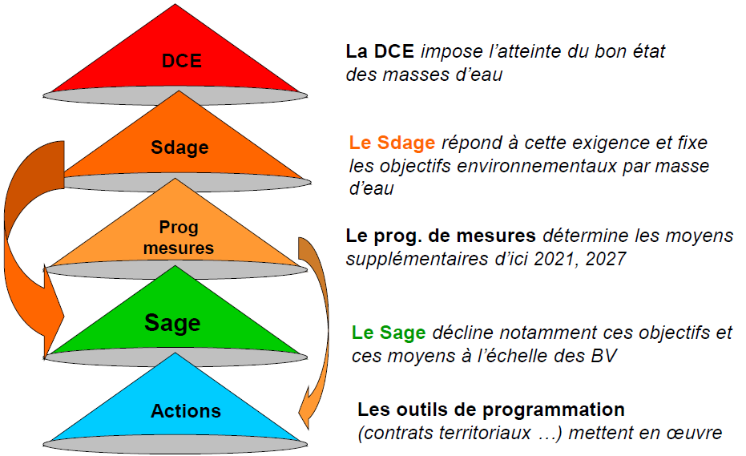
HIÉRARCHIE DES NORMES
Les planifications SDAGE & SAGE
Quelle gestion équilibrée et durable locale ?
Quelle vérité locale de l’eau ?

Slide 12
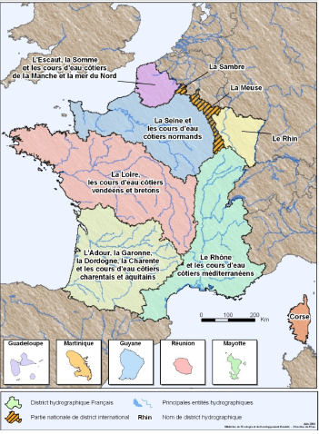

LE SDAGE
Le périmètre
http://www.rhone-mediterranee.eaufrance.fr/gestion/sdage2016/docs-officiels.php

Slide 13
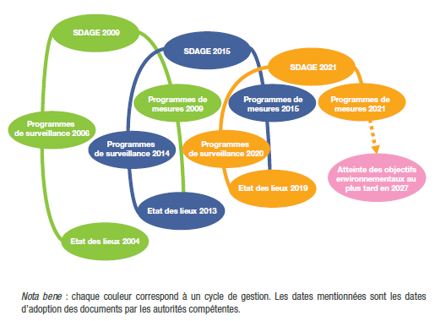
LE SDAGE
Révisé tout les 6 ans
Identification des questions importantes
Définition des priorités politiques
Actualisation de l’état des lieux
Cycle de 6 ans
Écriture SDAGE
Mise en œuvre

Slide 14
LE SDAGE
Élabore
Procédure de révision
Adopte
(après avoir modifié le projet pour tenir compte des observations)
Comité de bassin Rhône Méditerranée
Organise la participation du public
(au moins un an avant la date prévue pour entrée en vigueur)
Procède aux consultations
(Comité national de l'eau, du Conseil supérieur de l'énergie, des conseils régionaux, des conseils départementaux, des établissements publics territoriaux de bassin, des chambres consulaires du Centre national de la propriété forestière, des organismes de gestion des parcs naturels régionaux et des établissements publics des parcs nationaux concernés)
Le préfet coordonnateur de bassin approuve

Slide 15
LE SDAGE
Le contenu
Principe 2015
Exception 2021
+ tard ?
Fixe les objectifs à atteindre pour chaque masse d’eau :
masse d’eau de surface => bon état écologique et chimique
masses d'eau de surface artificielles ou fortement modifiées par les activités humaines => bon potentiel écologique et bon état chimique
masse d’eau souterraine => bon état quantitatif et chimique
Les orientations fondamentales (OF) et les dispositions :
définissent la politique du bassin versant
ont une portée juridique => rapport de compatibilité
Ne peut prévoir des règles de procédures

Slide 16
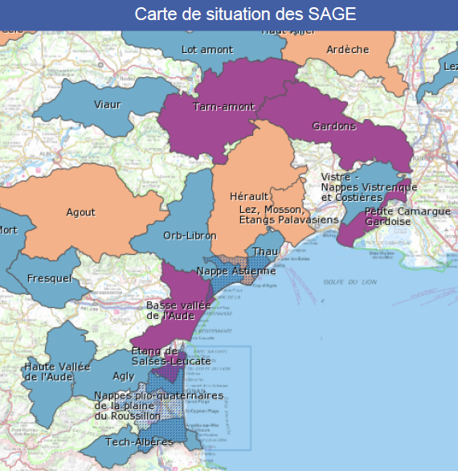
LES SAGE
Les périmètres en LR

Slide 17
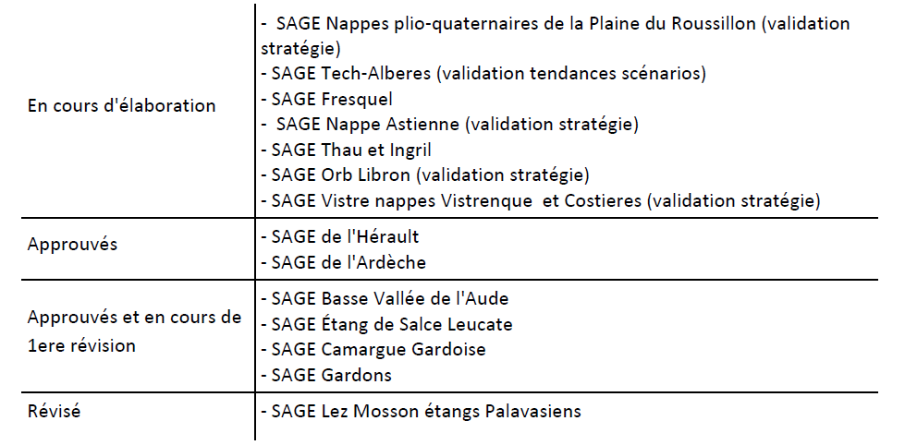
LES SAGE
État d’avancement fin 2015

Slide 18
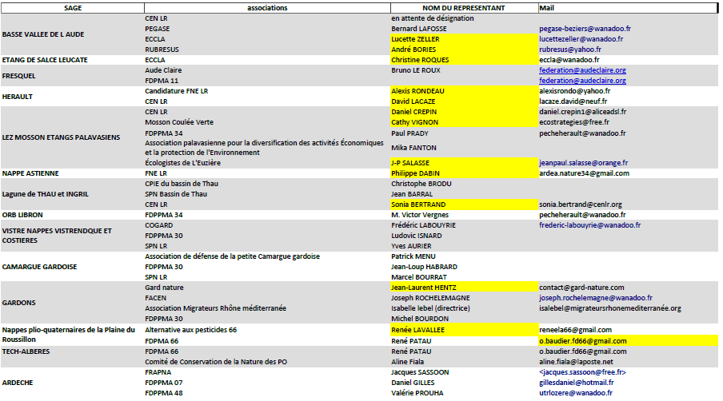
LES SAGE
Les représentations associatives actuelles

Slide 19
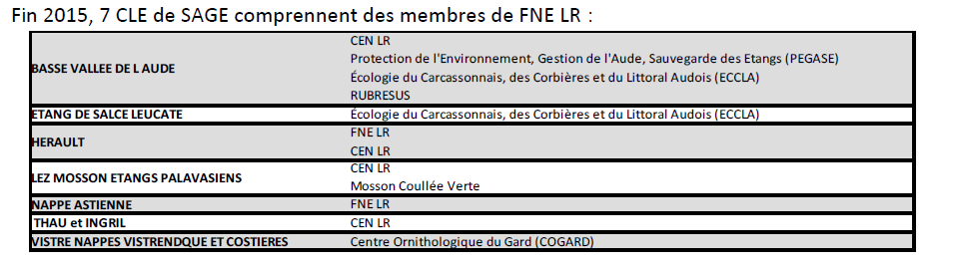
LES SAGE
Les représentations associatives actuelles : quelques commentaires
Tech Albères
Aucune APNE
Orb Libron
4 APNE dont certaines présentes au bureau de la CLE
Basse Vallée de l'Aude
Lez Mosson étangs Palavasiens

Slide 20
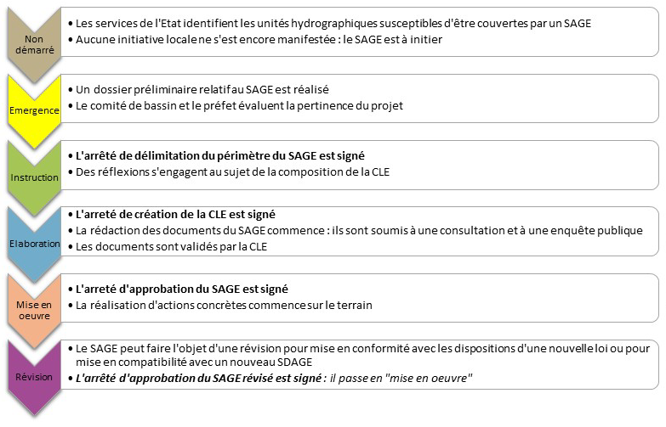
LES SAGE
Procédure d’élaboration / révision
- état des lieux
- diagnostic
- tendances et sénarios
- stratégie
- PAGD
règlement
évaluation environnementale

Slide 21
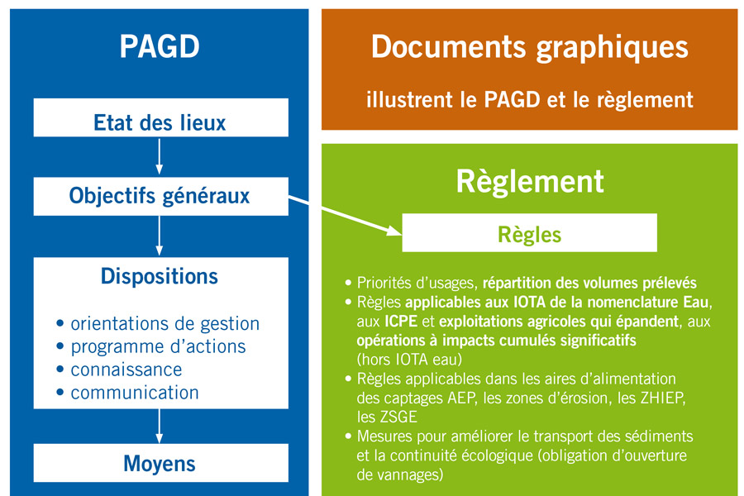
LES SAGE
Le contenu
^{Champ d’application}
^{strictement définit}
^{à l’article R 212-47}

Slide 22
Portée juridique
Les décisions qui doivent être compatibles avec les OF du SDAGE
Les décisions « prises dans le domaine de l’eau »
soumis à l’appréciation du juge
liste indicative (circulaire ministérielle du 15 octobre 1992)
IOTA / ICPE / arrêté sécheresses / arrêté captage / certaines DUP / décision des CL assainissement collectif ./ concession hydroélectrique
Les planifications visées par la loi :
SAGE
Doc d’urbanisme : SCOT / PLU / Carte communale
les schemas regionaux de carrière
les schémas régionaux d’aménagement de développement durable et d’egalite des territoires (SRADDET)

Slide 23
Portée juridique
Les décisions prises dans le domaine de l’eau : illustration
- un projet d'intérêt général permettant d'urbaniser en zone inondable endiguée (CAA de Lyon 3 mai 2005- Assoc. Loire Vivante)
- certaines DUP dès lors qu'elles intéressent assez directement la gestion des eaux. C'est le cas d'une DUP concernant l'édification d'un barrage ; ce n'est pas le cas d'une DUP qui concerne des travaux routiers ou l'aménagement d'une zone d'activité

Slide 24
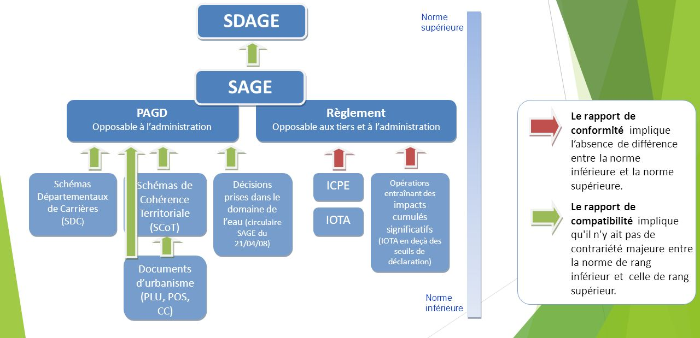
Portée juridique : le SAGE Les décisions concernées

Slide 25
Portée juridique : le SAGE Les décisions concernées
Illustration : les forages miniers peuvent ils être réglementés par un sage ?
Question N° :9457 de Mme Sabine Buis (député de l’Ardèche)
(…)
Ces IOTA ont pour particularité de ne pas être soumis à la procédure d'instruction « loi sur l'eau » prévue aux articles R. 214-1 et suivants du code de l'environnement mais à des procédures prévues par d'autres législations tel que le droit de l'hydroélectricité ou le droit minier. Elle souhaite savoir si ces différences de régimes procéduraux sont de nature à exclure les IOTA visés au chapitre 5 précité du champ d'application défini au point 2° b de l'article R. 212-47. Plus largement elle souhaite savoir si la partie réglementaire du SAGE peut édicter des règles particulières d'utilisation de la ressource en eau visant les IOTA du chapitre 5 précité lorsque leur mise en oeuvre est susceptible de menacer les enjeux prioritaires pour la gestion équilibrée et durable de la ressource en eaux identifiés par la commission locale de l'eau dans le périmètre concerné.
Réponse du ministre :
(...)
En conséquence, les IOTA listés au titre V de la nomenclature sont soumis aux obligations de l'article L.214-1. Ainsi, ces IOTA relèvent bien du champ d'application du règlement du schéma d'aménagement et de gestion des eaux (SAGE) qui peut donc édicter des règles particulières d'utilisation de l'eau, conformément à l'article R.212-47 2° b du code de l'environnement, et ce dans un objectif de gestion équilibrée et durable de la ressource en eau. (...)

Slide 26
Portée juridique : compatibilité / conformité et prise en compte
Le plan ou la décision qui doit être compatible « ne doit pas remettre en cause les options fondamentales du SDAGE » ou « ne doit pas contredire substantiellement le SDAGE »
conformité : implique l'absence de toute contradiction (même mineure) entre les normes juridiques que l'on confronte.
prise en compte : renvoit à une simple information préalable sans caractère contraignant dont la portée juridique est assez incertaine.
Comparaison :

Slide 27



Portée juridique : illustrations le respect du lien de compatibilité avec les décisions prises dans le domaine de l’eau
1
2
3

Slide 28
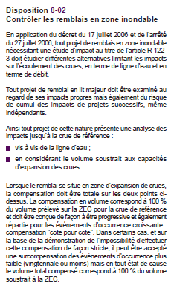
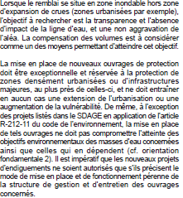
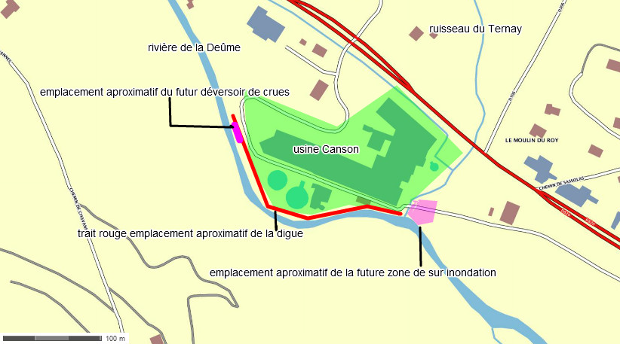
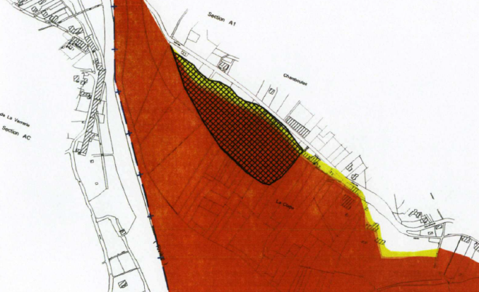
Portée juridique : illustrations interprétation de la disposition 8-02 du SDAGE RM 2009-2015 par le JA
1
rappel

Slide 29

Portée juridique : illustrations Interprétation de la disposition 8-02 du SDAGE RM 2009-2015 par le JA le cas du remblais en champs d’expansion de crue
1/ La zone d’activité de chamboulas (Commune d’Ucel Ardèche

Slide 30
Portée juridique : illustrations Interprétation de la disposition 8-02 du SDAGE RM 2009-2015 par le JA le cas du remblais en champs d’expansion de crue
CAA de Lyon 25 septembre 2007 confirmé par le CE 17 mars 2010 annule en raison du non respect des règles de compensation en volume et en hauteur d’eau fixées par le SDAGE.
Extrait conclusions du rapporteur public devant la CAA :
Selon l’article L. 212-1 du code de l’environnement, les programmes et les décisions administratives dans le domaine de l’eau doivent être compatibles ou rendus compatibles avec les dispositions des SDAGE qui fixent pour chaque bassin ou groupement de bassins les orientations fondamentales d’une gestion équilibrée de la ressource en eau. Le SDAGE Rhône-Méditerranée-Corse prévoit dans son § 3.2.7.2 C que la gestion des crues de plaine oblige à considérer que les champs d’inondation doivent être maintenus, compte tenu notamment de leur effet amortisseur au regard des débits aval, les champs d’inondation situés à l’amont des zones sensibles aux inondations devant faire l’objet de mesures de préservation et des mesures compensatoires au regard du point de vue de la cote d’eau atteinte ou du volume stocké devant être prises en cas d’implantation dans ces zones d’ouvrages ayant un impact sur l’écoulement des eaux en période de crues.
Au cas particulier, bien que la zone d’activités litigieuse, constituée d’une plate-forme en remblai d’une surface de 2 ha et d’un volume de 45 000 m3, protégée par des enrochements, soit en partie située dans un secteur d’expansion des crues de la rivières Ardèche, les mesures compensatoires prévues ne concernent, outre le traitement de la végétation, que l’arasement d’un atterrissement situé dans le secteur pour un volume de 600 m3. Or un tel arasement qui favorise l’écoulement du cours d’eau, s’il peut effectivement compenser sur place l’exhaussement de la ligne d’eau engendré par la plate-forme, aboutit en aval à un flux supplémentaire de nature à reporter plus loin les risques d’inondation. Le projet, y compris les mesures compensatoires prescrites, méconnaît donc les dispositions du SDAGE puisqu’il se traduit par la réduction d’un champ d’inondation au droit de la future zone d’activités dont l’effet amortisseur au regard des débits aval est encore amoindri par l’arasement de l’atterrissement qui favorise le débit de l’eau.

Slide 31
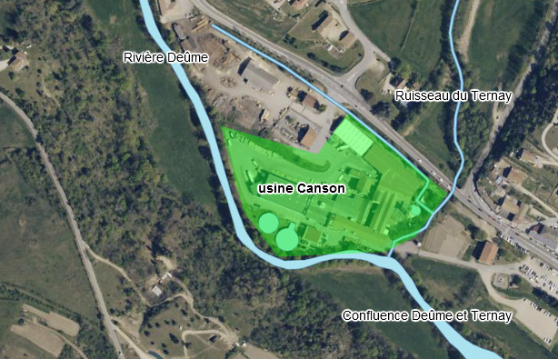
Portée juridique : illustrations Interprétation de la disposition 8-02 du SDAGE RM 2009-2015 par le JA le cas de l aménagement en zone inondable
2/ la digue de protection de l’usine CANSON à ANNONAY (07)

Slide 32
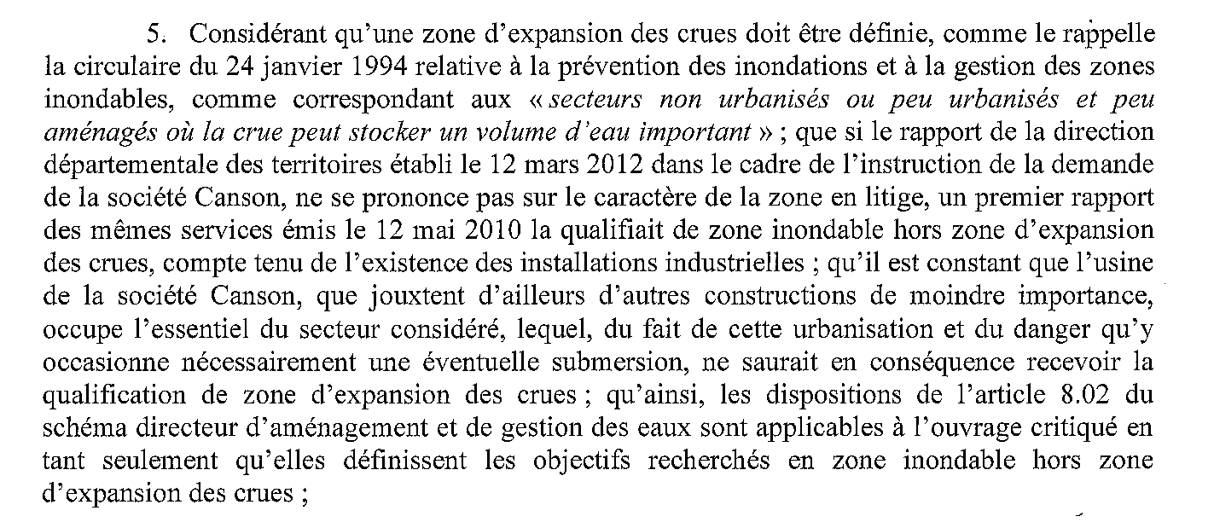
Portée juridique : illustrations Interprétation de la disposition 8-02 du SDAGE RM 2009-2015 par le JA le cas de la digue de protection de l’usine CANSON à ANNONAY (07)
TA de Lyon 6 mars 2014 :
Disposition 8-02 oui mais cas n° 2 :

Slide 33
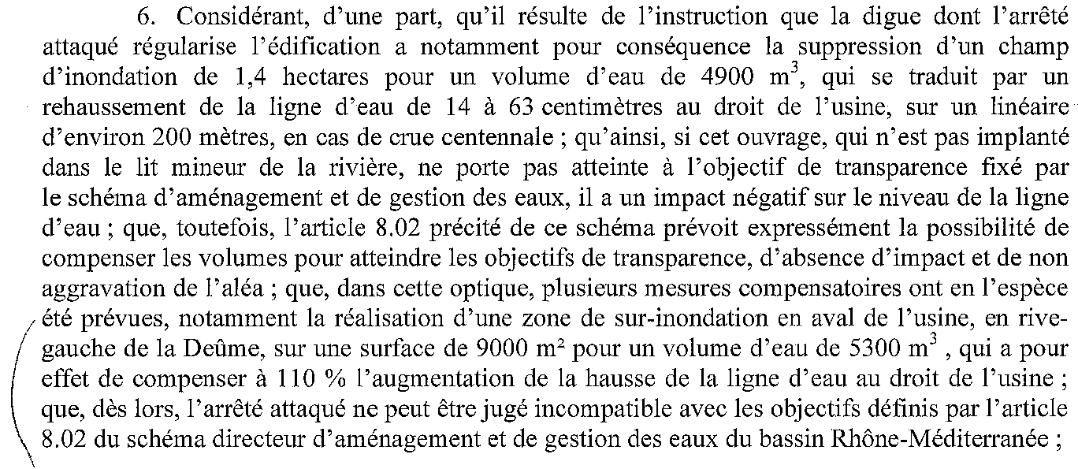
Portée juridique : illustrations Interprétation de la disposition 8-02 du SDAGE RM 2009-2015 par le JA le cas de la digue de protection de l’usine CANSON à ANNONAY (07)
TA de Lyon 6 mars 2014 : n’annule pas sur le fondement de la dispo 8-02

Slide 34
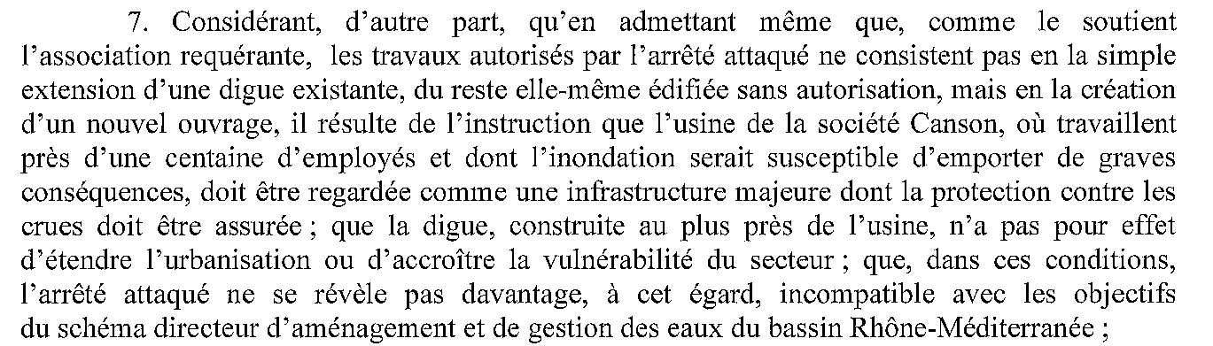
Portée juridique : illustrations Interprétation de la disposition 8-02 du SDAGE RM 2009-2015 par le JA le cas de la digue de protection de l’usine CANSON à ANNONAY (07)
TA de Lyon 6 mars 2014 procède à une analyse globale du SDAGE au soutient de son raisonnement :

Slide 35
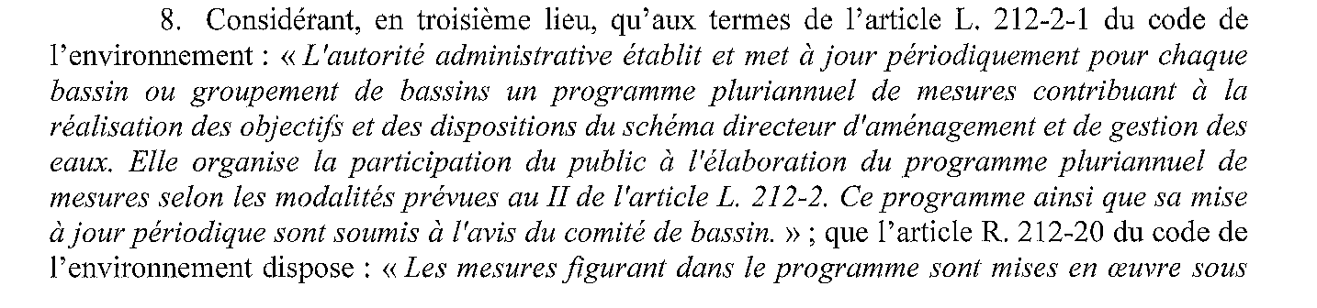
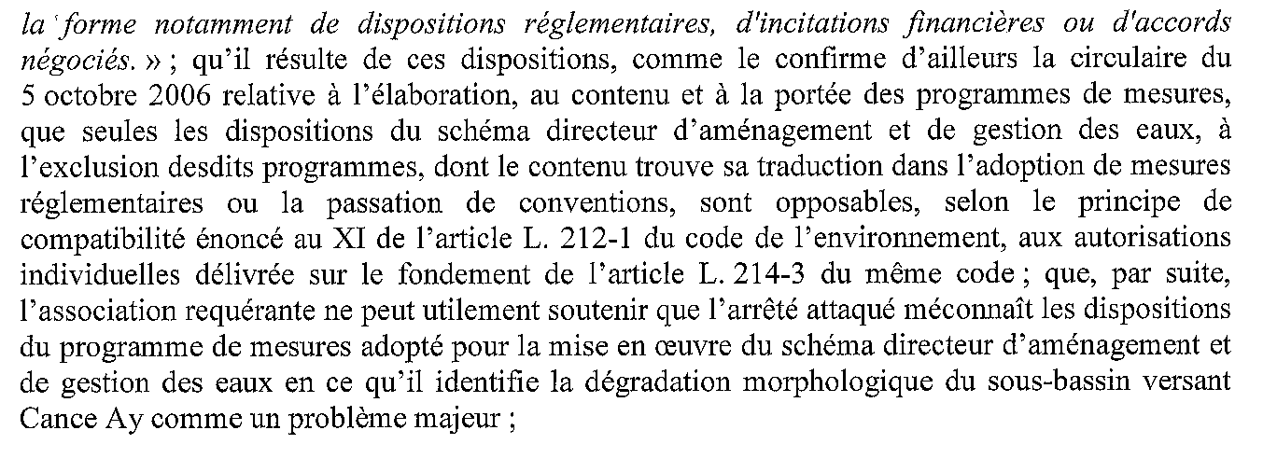
Portée juridique : illustrations Interprétation de la disposition 8-02 du SDAGE RM 2009-2015 par le JA le cas de la digue de protection de l’usine CANSON à ANNONAY (07)
TA de Lyon 6 mars 2014 rappelle inopposabilité du programme de mesure :

Slide 36
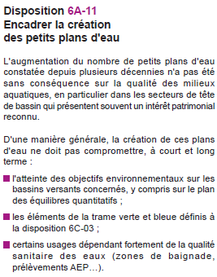
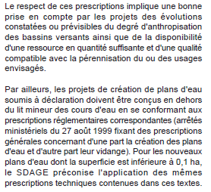
Portée juridique : illustrations interprétation de la disposition 6A-11 du SDAGE RM 2009-2015 par le JA
2

Slide 37

Portée juridique : illustrations interprétation de la disposition 6A-11 du SDAGE RM 2009-2015 par le JA
Nomenclature eau :

Slide 38
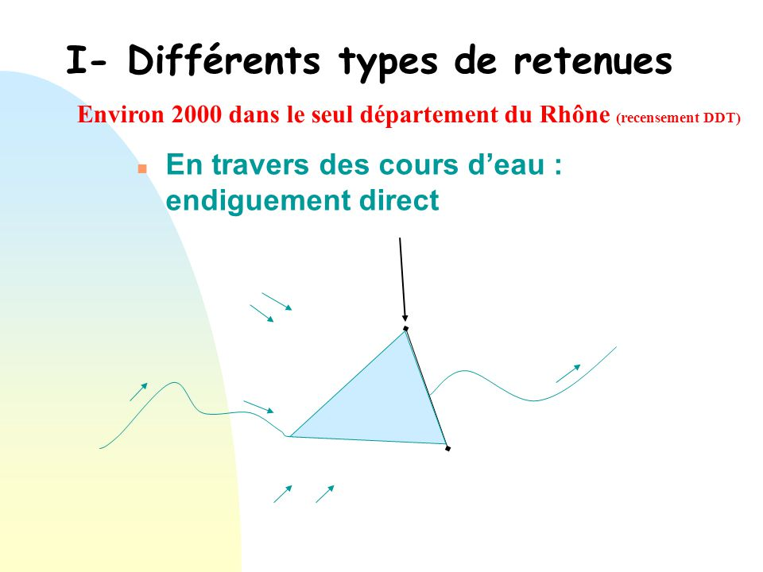
Portée juridique : illustrations interprétation de la disposition 6A-11 du SDAGE RM 2009-2015 par le JA
Le cas de la retenue collinaire de bessnay :

Slide 39
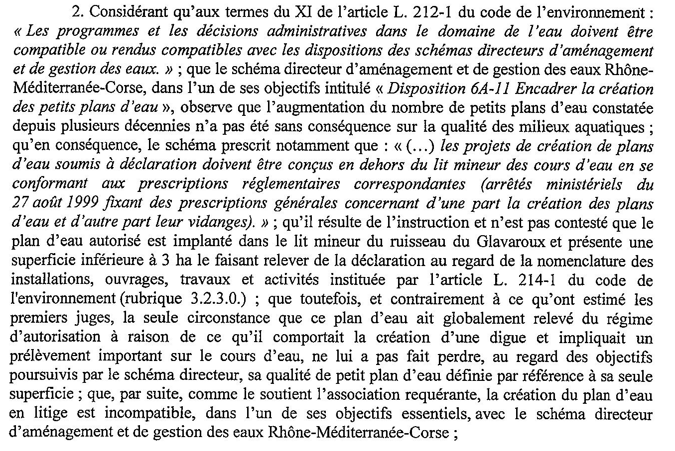
Portée juridique : illustrations interprétation de la disposition 6A-11 du SDAGE RM 2009-2015 par le JA
CAA de Lyon 10 mars 2015 :
Annulation sèche

Slide 40
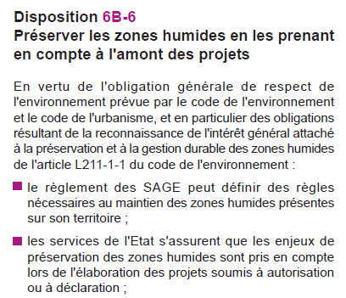
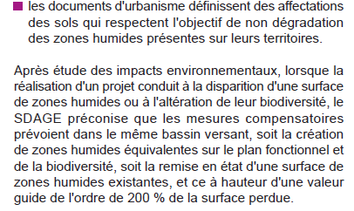
Portée juridique : illustrations interprétation de la disposition 6B-6 du SDAGE RM 2009-2015 par le JA
3

Slide 41
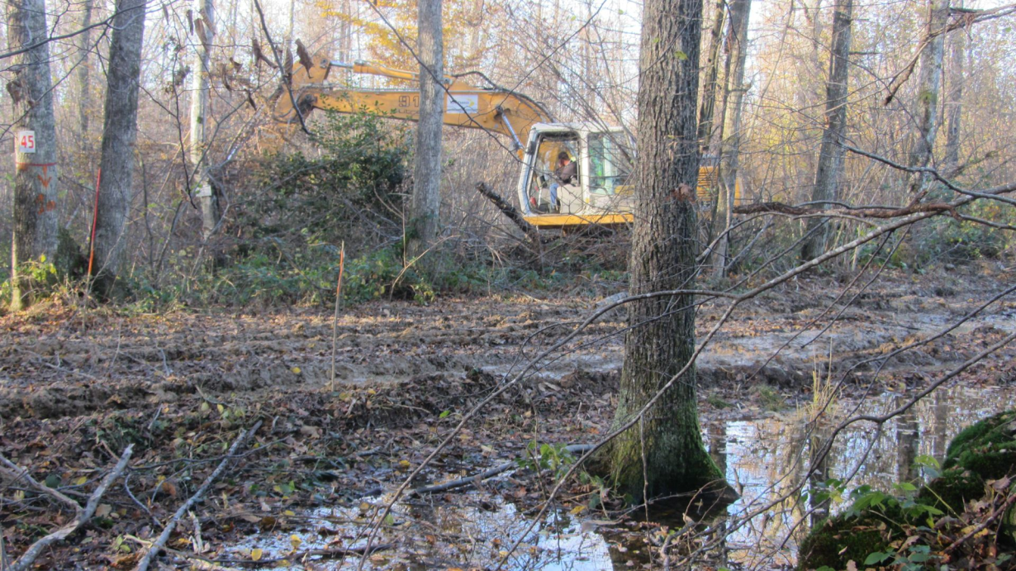
Portée juridique : illustrations interprétation de la disposition 6B-6 du SDAGE RM 2009-2015 par le JA
Le cas du CENTER PARC DE ROYBON :

Slide 42
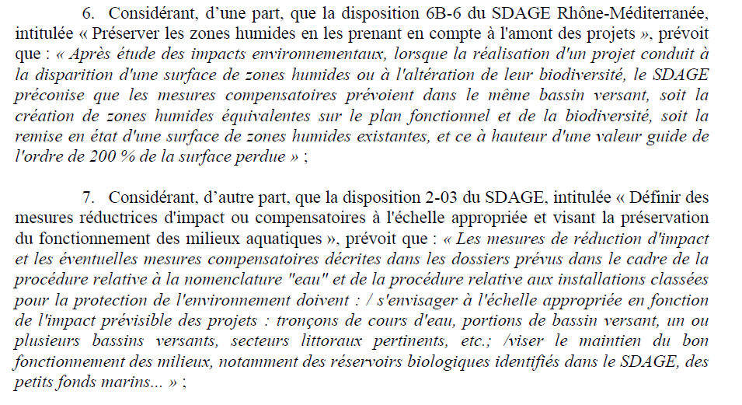
Portée juridique : illustrations interprétation de la disposition 6A-11 du SDAGE RM 2009-2015 par le JA
Lecture combinée des dispositions pertinentes du SDAGE
CAA de Lyon 16 juillet 2015

Slide 43
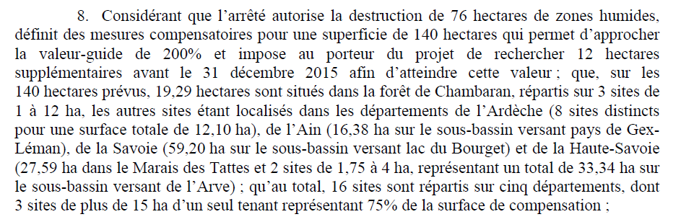
Portée juridique : illustrations interprétation de la disposition 6A-11 du SDAGE RM 2009-2015 par le JA
Des mesures compensatoires disséminées dans tout le bassin versant
CAA de Lyon 16 juillet 2015

Slide 44
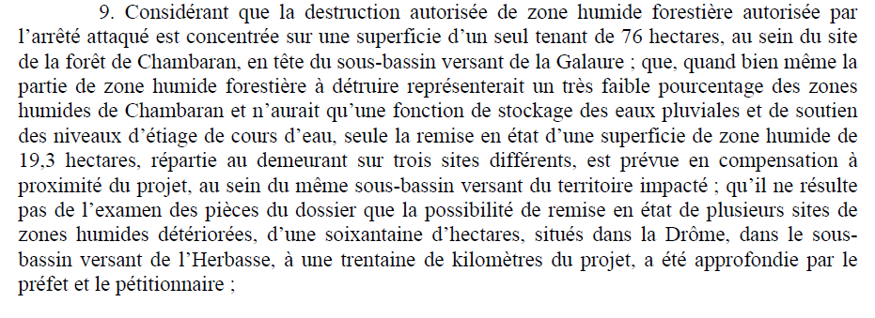
Portée juridique : illustrations interprétation de la disposition 6A-11 du SDAGE RM 2009-2015 par le JA
Les alternatives locales n’ont pas été étudiées
CAA de Lyon 16 juillet 2015

Slide 45
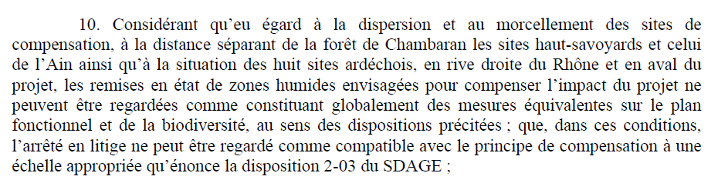
Portée juridique : illustrations interprétation de la disposition 6A-11 du SDAGE RM 2009-2015 par le JA
Les mesures compensatoires ne sont pas compatibles avec le SDAGE
CAA de Lyon 16 juillet 2015

